Slide 1
Моята бъдеща професия
Неделина Колева,8 а клас

Slide 2
Моята мечта-какво искам да работя?
Моята бъдеща професия-фармацевт.
Фармацевтите са медицински специалисти по лекарствата.
Прилагайки своите знания в областта на медицината,помагат на хората да разберат какви са лекарствата,които те трябва да приемат,по какъв начин ще им помогнат и как те ще се отразят на здравето на болните.

Slide 3
Моята мечта-какво искам да работя?
Фармацевтите също участват в оптимизирането и контрола на лекарствената терапия или тълкуват медицинските лабораторни резултати – в сътрудничество с лекари.Фармацевтите са компетентни в много области на експертните познания и са важен източник на медицински знания в клиники,болници, медицински лаборатории и аптеки.

Slide 4
Национална класификация на професиите и длъжностите в Република България:
2224-7001: магистър фармацевт
2224-7002: магистър фармацевт,инспектор
2224-7003: магистър фармацевт,аналитик
2224-7004: магистър фармацевт,технолог
2224-7005: отговорен магистър фармацевт
2224-7006: управител на аптека / здравно заведение
2224-7007: фармацевт
2224-7008: фармацевт – ръководител във фармацевтична компания
2224-7009: фармацевт – медицински представител

Slide 5
Интересът ми към тази професия:
Интересът ми към тази професия дължа на майка си.Всеки,който желае да упражнява професията Фармацевт, задължително трябва да има завършено висше образование в съответната област. Кандидатстването в тази специалност се осъществява чрез приемни изпити по химия и билогия,като това е валидно за всички университети в страната.

Slide 6
Привличането ми към тази професия
Добрите фармацевти имат афинитет към природните науки като химия и биология още от училището.Ако искате да следвате фармация – залягайте над тези два учебника още от средното училище. Познанията,които ще натрупате,ще помогнат както по време на следването, така и в професионалния живот.

Slide 7
Какво ме кара да мисля,че ще бъда добра в професията
Любимите ми предмети в училище са природните науки-биология и химия.
Разбира се,за да си фармацевт трябва да имаш добра памет-трябва да се помнят имената на химичните съставки и медицински състояния.
Фармацевти работят в открити и болнични аптекиаптечни складове,фармацевтични лаборатории,контролно-аналитични лаборатории,заводи за производство на лекарствени средства,научно-изследователски лаборатории и др.

Slide 8
Постигане на мечтата ми
Обучението по фармация обикновено се провежда само в редовна форма и е с продължителност 5 години (10 семестъра).
Студентите завършили пълния курс на обучение,изпълнили учебните си задължения по учебния план и положили успешно всички семестриални и държавни изпити,получават диплома за висше образование по специалността „Фармация” за ОКС „Магистър” с професионална квалификация „Магистър-фармацевт”.

Slide 9
Моята бъдеща професия-традиционна или професия на бъдещето?
Моята бъдеща професия - фармацевт е традиционна.
Секторите на дейността са Здравеопазването и Химията.
След придобиване на образователно квалификационната степен,фармацевтите имат право веднага да започнат работа.Те могат да се реализират успешно както в и в чужбина.

Slide 10
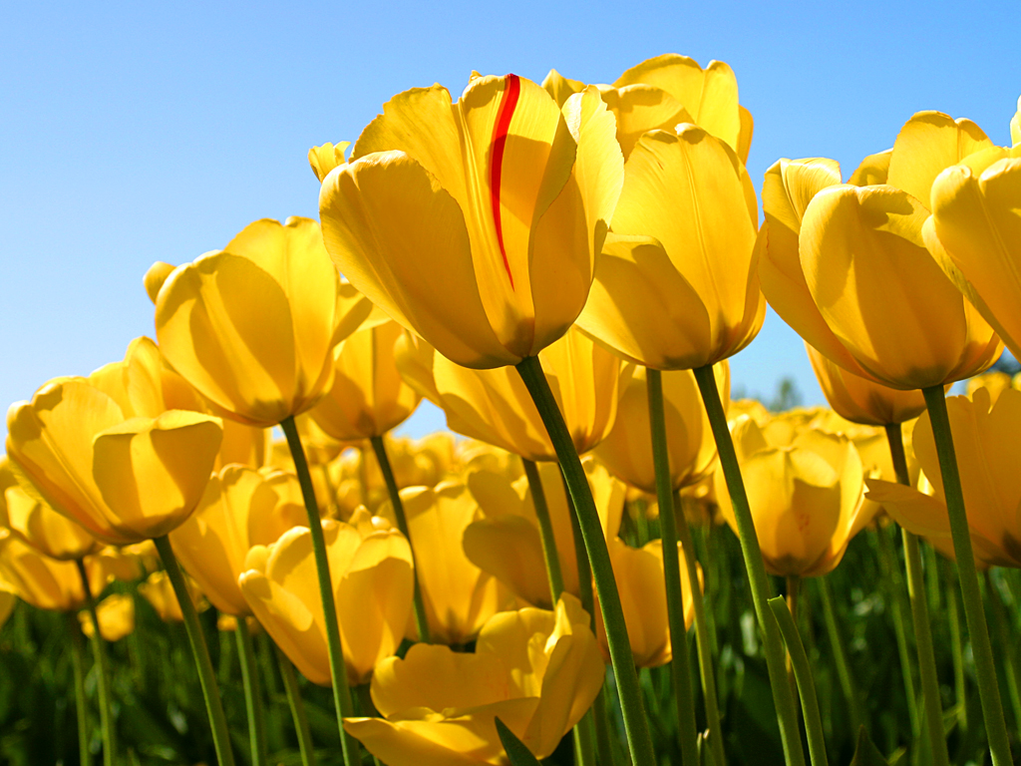
Благодаря за вниманието!

